Slide 1

ĐỒ ÁN CƠ SỞ NGÀNH
THIẾT KẾ WEBSITE
QUẢN LÝ PHÒNG TRỌ
ĐẠI HỌC TRÀ VINH
Giảng viên hướng dẫn: Ths. Nguyễn Hoàng Duy Thiện
Sinh viên thực hiện: Nguyễn Đăng Khôi
Mssv: 110123117
Lớp: DA23TTC
TRƯỜNG KỸ THUẬT VÀ CÔNG NGHỆ
1

Slide 2
NỘI DUNG TRÌNH BÀY
Giới thiệu về đề tài.
Mục tiêu của nghiên cứu.
Đối tượng nghiên cứu.
Phạm vi nghiên cứu.
Tổng quan về hệ thống.
Sơ đồ hệ thống
7. Kiến trúc và công nghệ sử dụng
8. Thiết kế cơ sở dữ liệu
9. Demo hệ thống
10. Kết quả đạt được
11. Hạn chế và hướng phát triển
12. Kết luận
CÁC NỘI DUNG THẢO LUẬN
2

Slide 3

GIỚI THIỆU VỀ ĐỀ TÀI
Nhu cầu thuê phòng trọ ngày càng tăng
Đối tượng thuê chủ yếu là sinh viên và người
lao động
Việc quản lý bằng sổ sách dễ xảy ra sai sót
Khó theo dõi thông tin phòng, người thuê và
tiền phòng
Cần một hệ thống quản lý phòng trọ, thuận tiện
và chính xác
3

Slide 4


MỤC TIÊU CỦA NGHIÊN CỨU
Xây dựng website quản lý phòng trọ
Quản lý phòng, người thuê, lịch sử thuê, hóa đơn và liên hệ khách thuê
Giúp tiết kiệm thời gian và sai sót trong quản lý
Áp dụng PHP và MySQL vào thực tế
Tạo nền tảng phát triển, mở rộng hệ thống
4

Slide 5

ĐỐI TƯỢNG NGHIÊN CỨU
Quy trình quản lý phòng trọ trong thực tế
Các nghiệp vụ:
Các kỹ thuật xây dựng website:
Quản lý phòng trọ
Quản lý người thuê
Quản lý liên hệ và lịch sử
Quản lý hóa đơn và thanh toán
Lập trình web bằng PHP
Thiết kế cơ sở dữ liệu MySQL
5

Slide 6
PHẠM VI NGHIÊN CỨU
Nghiên cứu và xây dựng hệ thống quản lý phòng trọ quy mô nhỏ và vừa
Tập trung vào các chức năng chính:
Website hoạt động trên môi trường web nội bộ
Quản lý phòng
Quản lý người thuê
Quản lý liên hệ và lịch sử
Quản lý hóa đơn và thanh toán
6

Slide 7

TỔNG QUAN VỀ HỆ THỐNG
Hệ thống quản lý phòng trọ trên nền tảng web
Quản lý dữ liệu tập trung
Tập trung vào 2 nhóm người dùng: chủ nhà trọ (admin) và người thuê trọ
7

Slide 8
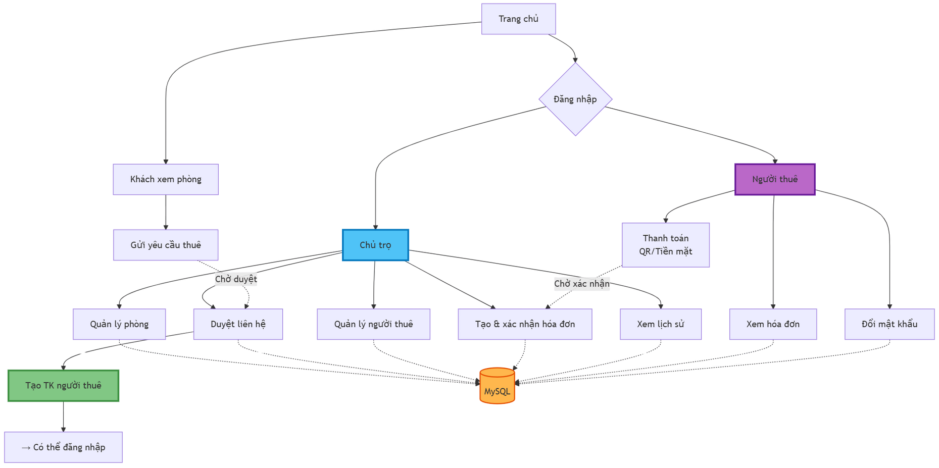
SƠ ĐỒ HỆ THỐNG
Sơ đồ tổng quan hệ thống:
8

Slide 9









KIẾN TRÚC VÀ CÔNG NGHỆ SỬ DỤNG
Kiến trúc: Mô hình Client - Server
Web server
(Apache + PHP)
HTTP Request
Trình duyệt
(Client)
HTTP Response
SQL Query
Cơ sở dữ liệu (MySQL)
Công nghệ sử dụng:
9

Slide 10
THIẾT KẾ CƠ CỞ DỮ LIỆU
Cơ sở dữ liệu thiết kế theo mô hình quan hệ
Gồm 6 bảng dữ liệu chính:
Các bảng liên kết với nhau bằng khóa chính và khóa ngoại
nguoi_dung
phong_tro
hoa_don
lien_he
lich_su_thue
thanh_toan
10

Slide 11
CÁC BẢNG DỮ LIỆU CHÍNH
nguoi_dung: lưu thông tin tài khoản và phân quyền
phong_tro: lưu thông tin phòng trọ
lien_he: lưu thông tin liên hệ, phản hồi từ người thuê đến chủ nhà trọ
lich_su_thue: lưu và truy xuất lại tất cả lịch sử khách đã từng thuê
hoa_don: quản lý hóa đơn tiền phòng theo tháng
thanh_toan: theo dõi trạng thái thanh toán của hóa đơn
11

Slide 12
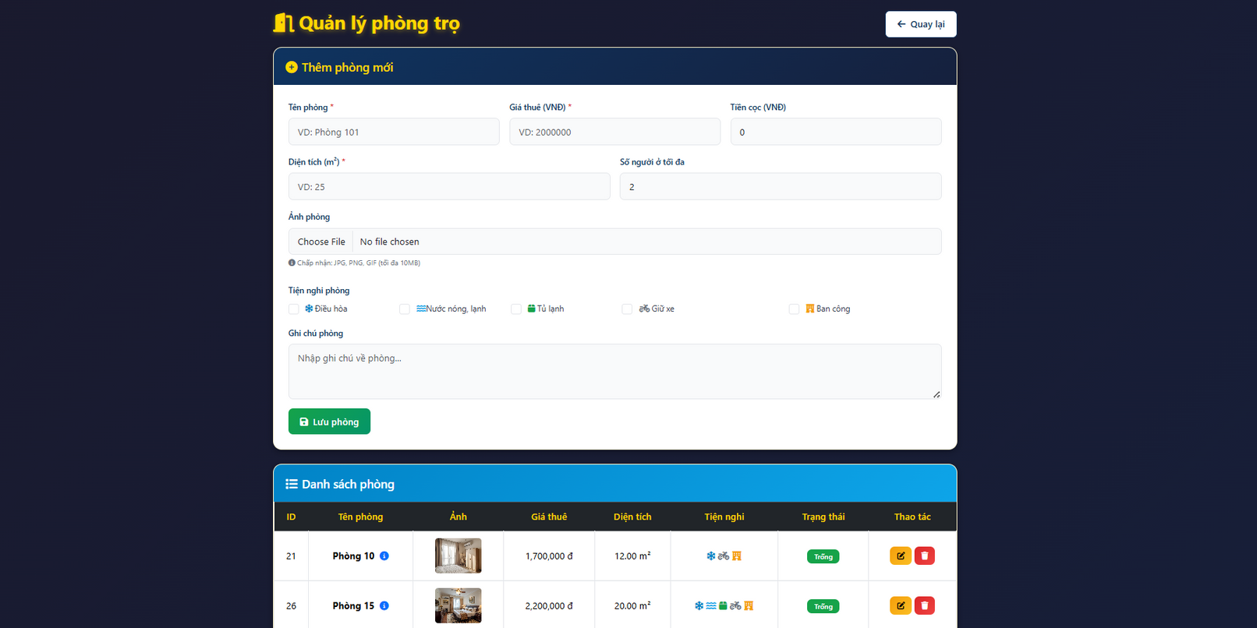
CHỨC NĂNG QUẢN LÝ PHÒNG TRỌ
Thêm phòng mới
Cập nhật thông tin phòng
Xóa phòng
Theo dõi trạng thái phòng trống
hoặc đã thuê
12

Slide 13
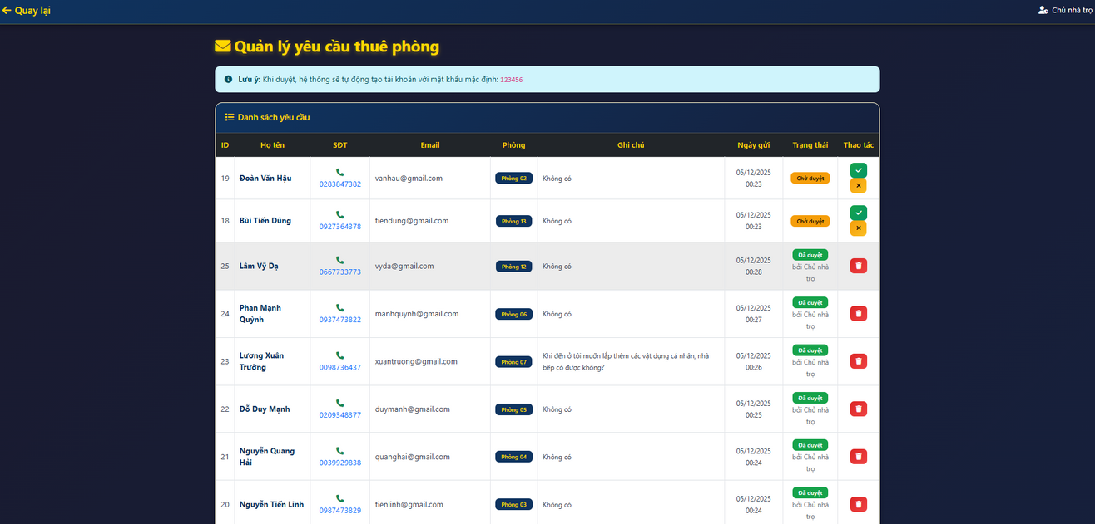
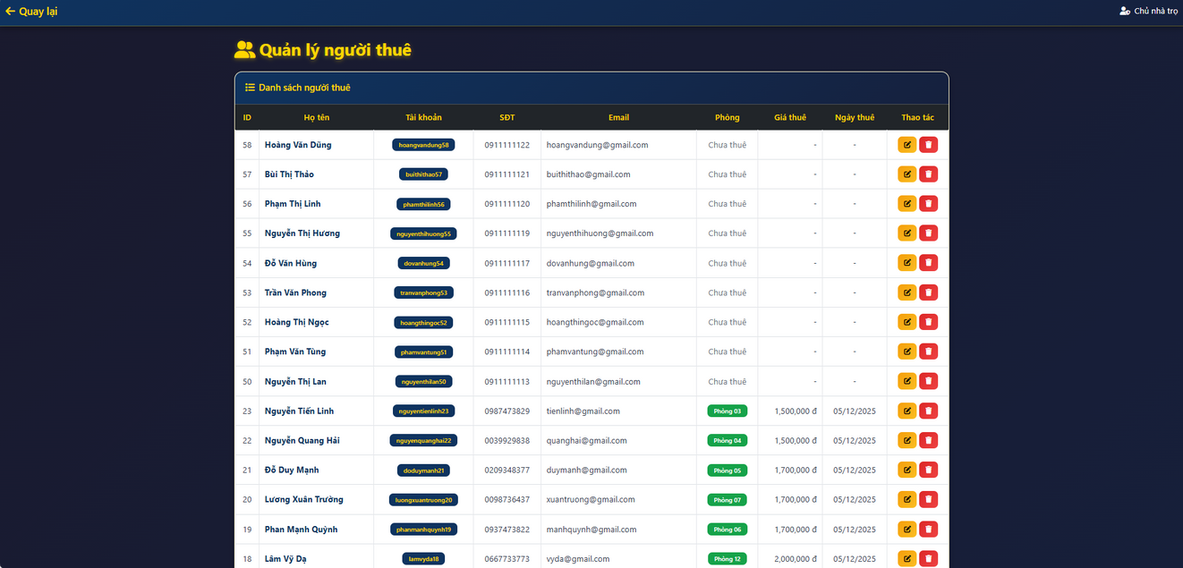
CHỨC NĂNG LIÊN HỆ, QUẢN LÝ NGƯỜI THUÊ
Chức năng liên hệ:
Duyệt yêu cầu người thuê
Cập nhật trạng thái liên hệ
Gán người thuê vào phòng tương ứng
Chức năng quản lý người thuê:
Thêm mới người thuê
Cập nhật thông tin người thuê
Gán người thuê vào phòng tương ứng
13

Slide 14
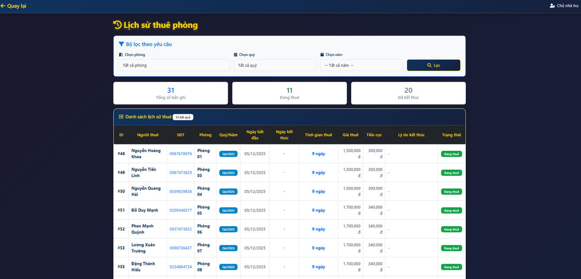
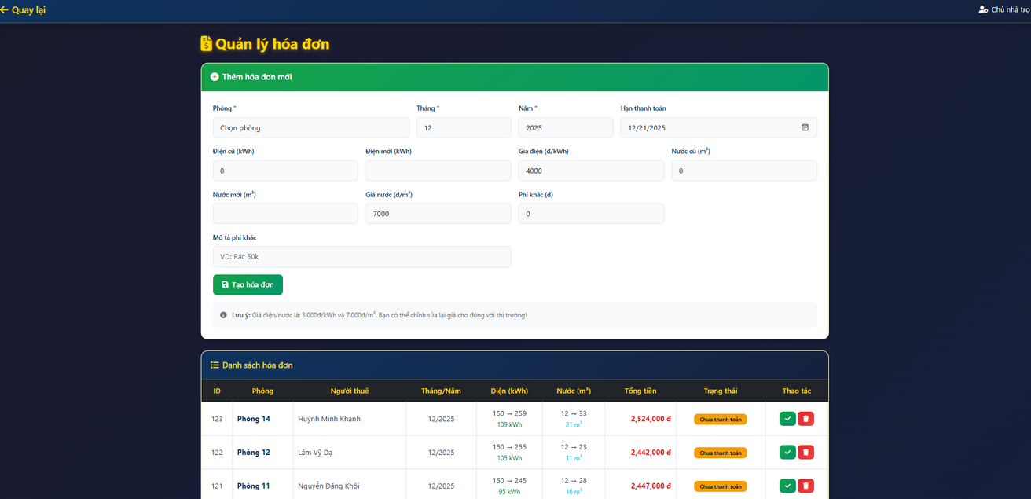
CHỨC NĂNG LỊCH SỬ THUÊ VÀ HÓA ĐƠN
Chức năng lịch sử thuê:
Xem lại lịch sử khách đã thuê
Lọc theo mốc thời gian
Chức năng quản lý hóa đơn:
Tạo hóa đơn theo tháng
Cập nhật thanh toán
Xóa hóa đơn
14

Slide 15

DEMO WEBSITE QUẢN LÝ PHÒNG TRỌ
Demo các chức năng chính
Chạy trên môi trường XAMPP (localhost)
15

Slide 16
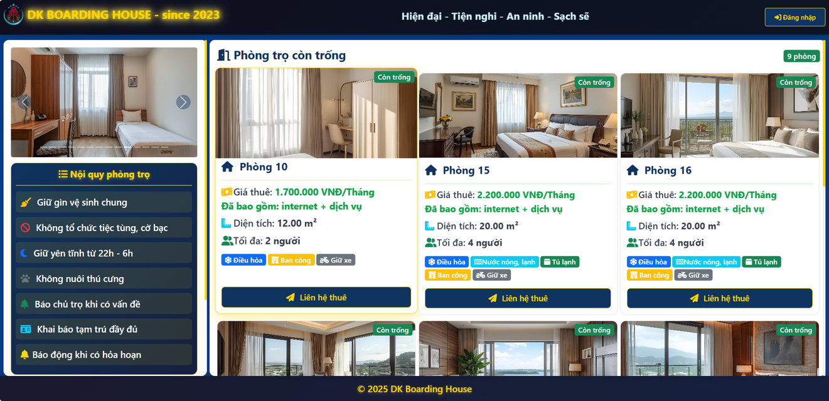
KẾT QUẢ ĐẠT ĐƯỢC
Hoàn thành đầy đủ các mục tiêu
đề ra
Hệ thống hoạt động ổn định
Dữ liệu được quản lý tập trung
Giao diện đơn giản, dễ sử dụng
16

Slide 17
HẠN CHẾ VÀ HƯỚNG PHÁT TRIỂN
Hạn chế:
Chưa cập nhật trạng thái thanh toán từ người thuê
Chưa gửi thông báo qua email/ SMS
Định hướng phát triển:
Tích hợp cập nhật thanh toán khi người thuê thanh toán thành công
Gửi thông báo qua email/ SMS
Bổ sung chức năng thống kê
17

Slide 18
KẾT LUẬN
Đề tài đạt được mục tiêu nghiên cứu đã đề ra ban đầu
Hệ thống hoạt động ổn định.
Giao diện thân thiện.
Hỗ trợ tốt cho công tác quản lý nhà trọ.
Cung cấp thông tin và lịch sử thuê một cách chính xác.
Có khả năng áp dụng thực tế.
18

Slide 19
XIN TRÂN TRỌNG CẢM ƠN!
ĐẠI HỌC TRÀ VINH
TRƯỜNG KỸ THUẬT VÀ CÔNG NGHỆ
19

